Slide 1

TRƯỜNG TIỂU HỌC GIANG BIÊN
CHÀO MỪNG CÁC EM HỌC SINH
Môn Toán lớp 3
Bài 28: MỘT PHẦN BẢY. MỘT PHẦN TÁM. MỘT PHẦN CHÍN

Slide 2
Hoạt động mở đầu

Slide 3
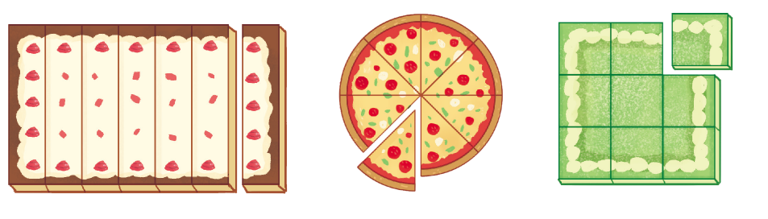
- Bánh ga tô được chia làm mấy phần bằng nhau?
Đã cắt ra mấy phần để ăn?
- Viên gạch được chia làm mấy phần bằng nhau?
Đã cắt bỏ mấy phần?
- Bánh pizza được chia làm mấy phần bằng nhau?
Đã cắt ra mấy phần để ăn?

Slide 4
Hoạt động hình thành kiến thức

Slide 5
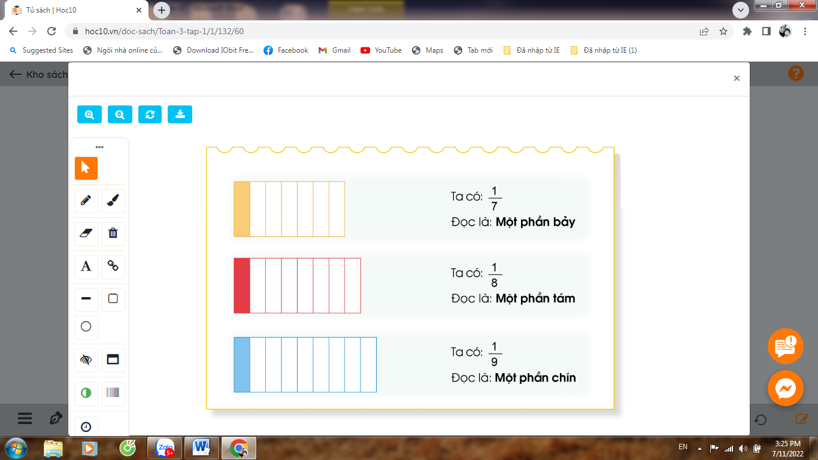


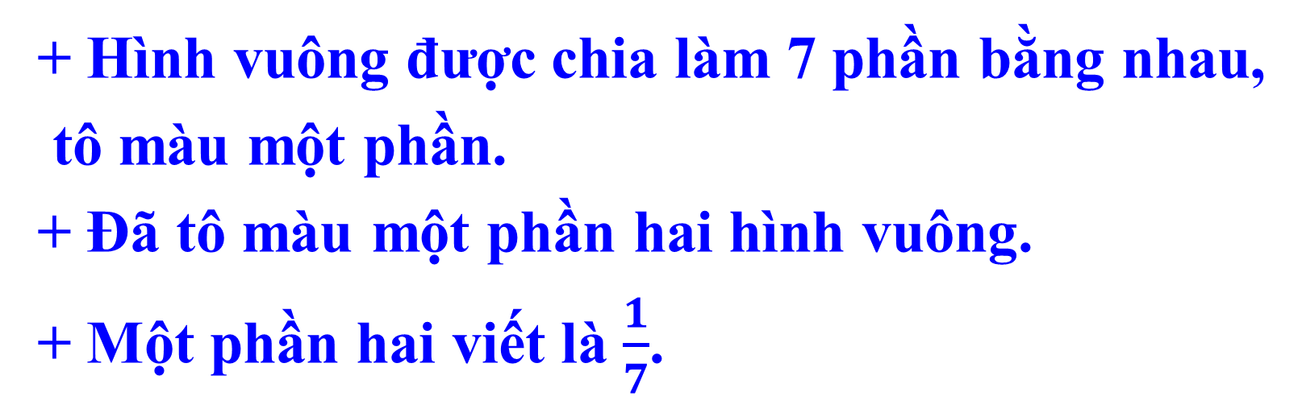





Thứ 5 ngày 3 tháng 11 năm 2022
TOÁN
Bài 28: MỘT PHẦN BẢY. MỘT PHẦN TÁM. MỘT PHẦN CHÍN
+ Hình chữ nhật được chia làm mấy phần bằng nhau?
Hình chữ nhật được chia làm7 phần bằng nhau.
+ Mấy phần được tô màu?
Một phần được tô màu.
$$\frac{1}{7}$$
$$\frac{1}{7}$$
$$\frac{1}{7}$$
$$\frac{1}{7}$$
$$\frac{1}{7}$$
$$\frac{1}{7}$$
$$\frac{1}{7}$$
+ Hình vuông được chia làm 7 phần bằng nhau,
tô màu một phần.
+ Đã tô màu một phần hai hình vuông.
+ Một phần hai viết là $\frac{1}{7}$.

Slide 6
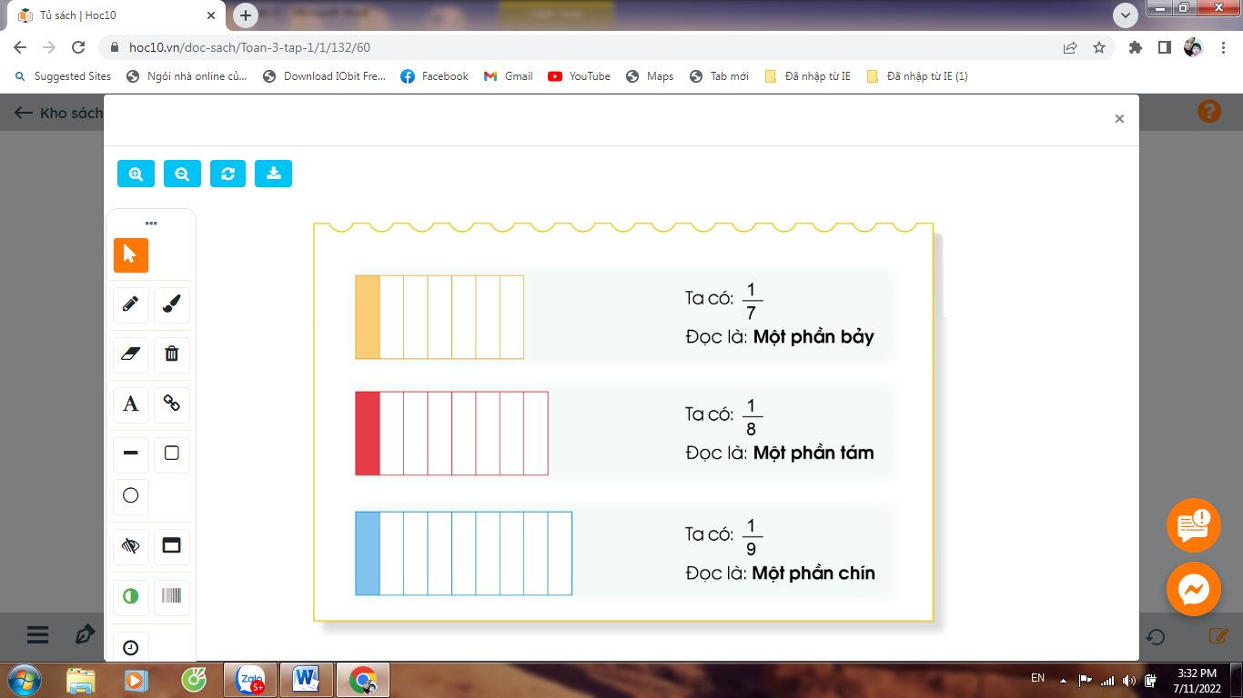


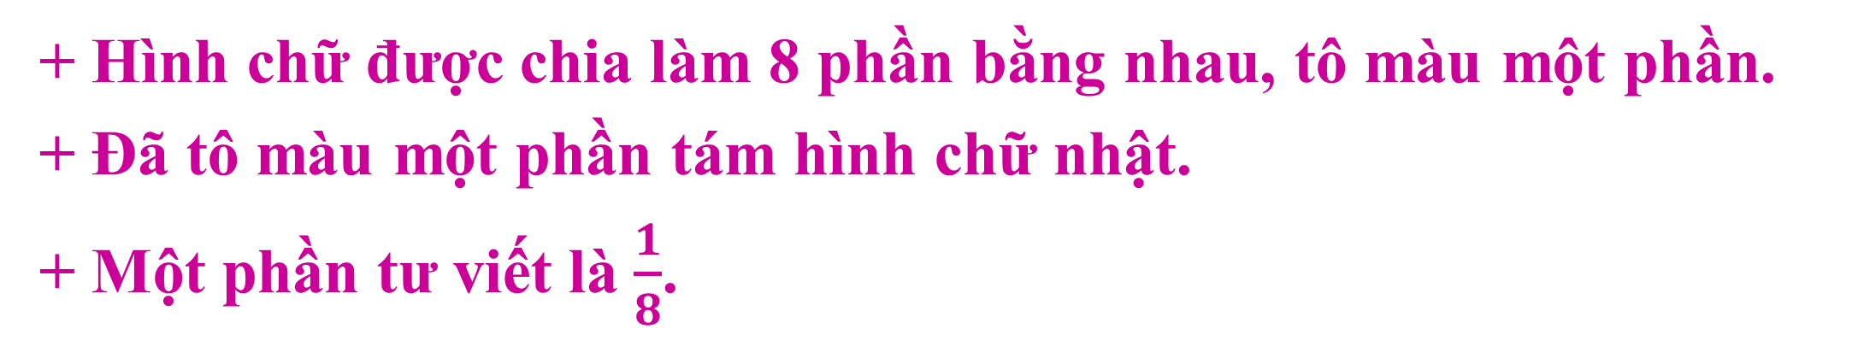






Thứ 5 ngày 3 tháng 11 năm 2022
TOÁN
Bài 28: MỘT PHẦN BẢY. MỘT PHẦN TÁM. MỘT PHẦN CHÍN
+ Hình chữ nhật được chia làm mấy phần bằng nhau?
Hình chữ nhật được chia làm 8
phần bằng nhau.
+ Mấy phần được tô màu?
Một phần được tô màu.
$$\frac{1}{8}$$
$$\frac{1}{8}$$
$$\frac{1}{8}$$
$$\frac{1}{8}$$
$$\frac{1}{8}$$
$$\frac{1}{8}$$
$$\frac{1}{8}$$
$$\frac{1}{8}$$
+ Hình chữ được chia làm 8 phần bằng nhau, tô màu một phần.
+ Đã tô màu một phần tám hình chữ nhật.
+ Một phần tư viết là $\frac{1}{8}$.

Slide 7




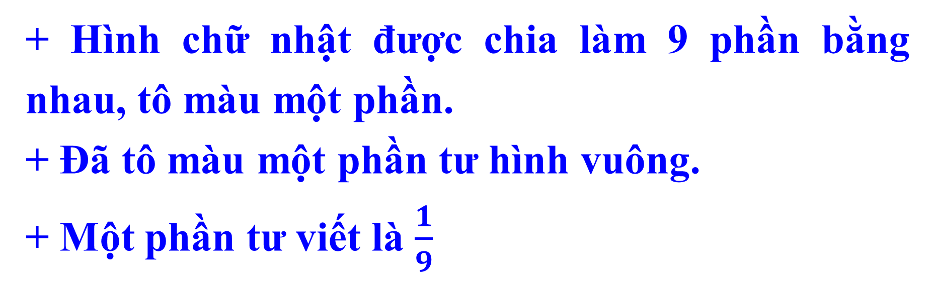






Thứ 5 ngày 3 tháng 11 năm 2022
TOÁN
Bài 28: MỘT PHẦN BẢY. MỘT PHẦN TÁM. MỘT PHẦN CHÍN
+ Hình chữ nhật được chia làm mấy phần bằng nhau?
Hình chữ nhật được chia làm 9 phần bằng nhau.
+ Mấy phần được tô màu?
Một phần được tô màu.
$$\frac{1}{9}$$
$$\frac{1}{9}$$
$$\frac{1}{9}$$
$$\frac{1}{9}$$
$$\frac{1}{9}$$
$$\frac{1}{9}$$
$$\frac{1}{9}$$
$$\frac{1}{9}$$
$$\frac{1}{9}$$
+ Hình chữ nhật được chia làm 9 phần bằng nhau, tô màu một phần.
+ Đã tô màu một phần tư hình vuông.
+ Một phần tư viết là $\frac{1}{9}$

Slide 8
Hoạt động thực hành

Slide 9
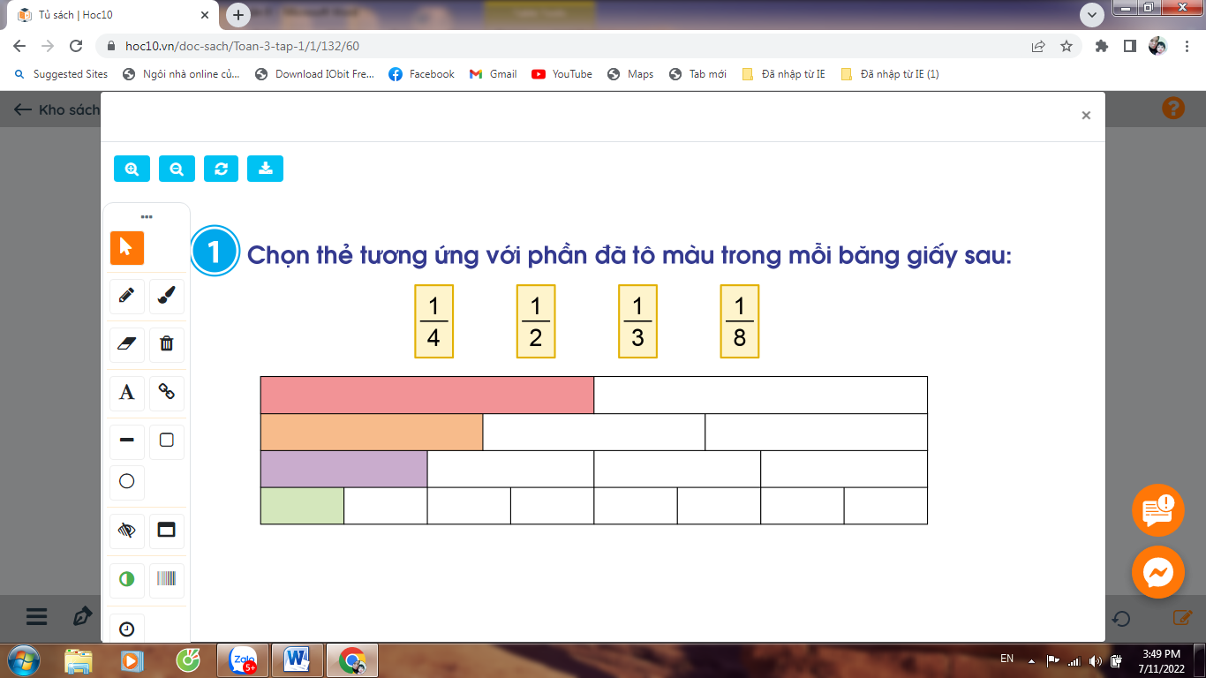
Thứ 5 ngày 3 tháng 11 năm 2022
TOÁN
Bài 28: MỘT PHẦN BẢY. MỘT PHẦN TÁM. MỘT PHẦN CHÍN
Chọn thẻ tương ứng, (nối) với phần đã tô màu
1

Slide 10
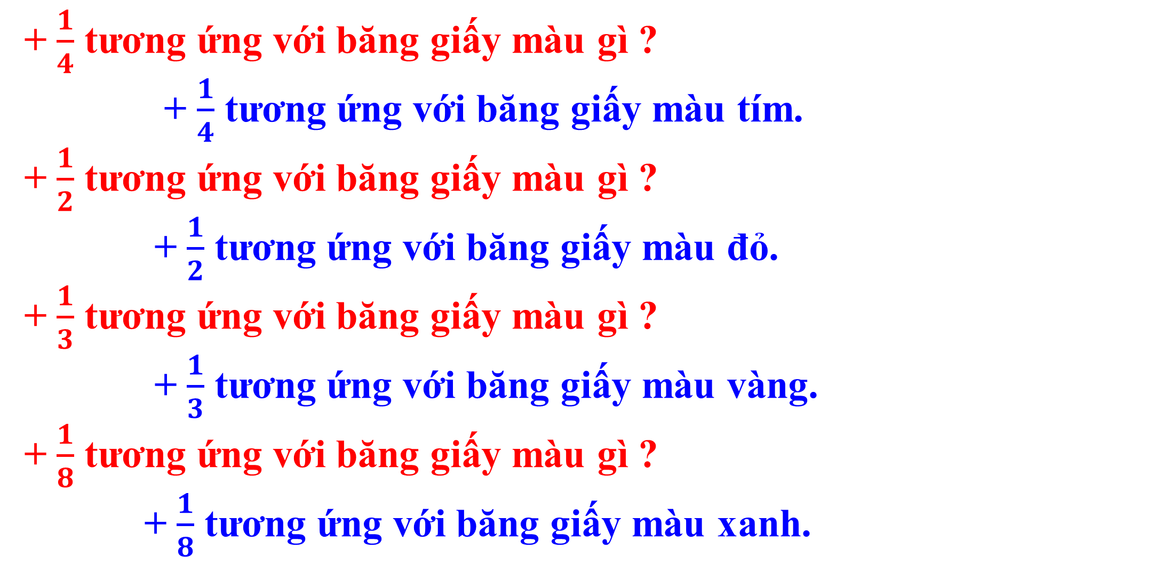
Thứ 5 ngày 3 tháng 11 năm 2022
TOÁN
Bài 28: MỘT PHẦN BẢY. MỘT PHẦN TÁM. MỘT PHẦN CHÍN
1
Chọn thẻ tương ứng với phần đã tô màu
+ $\frac{1}{4}$ tương ứng với băng giấy màu gì ?
+ $\frac{1}{4}$ tương ứng với băng giấy màu tím.
+ $\frac{1}{2}$ tương ứng với băng giấy màu gì ?
+ $\frac{1}{2}$ tương ứng với băng giấy màu đỏ.
+ $\frac{1}{3}$ tương ứng với băng giấy màu gì ?
+ $\frac{1}{3}$ tương ứng với băng giấy màu vàng.
+ $\frac{1}{8}$ tương ứng với băng giấy màu gì ?
+ $\frac{1}{8}$ tương ứng với băng giấy màu xanh.

Slide 11
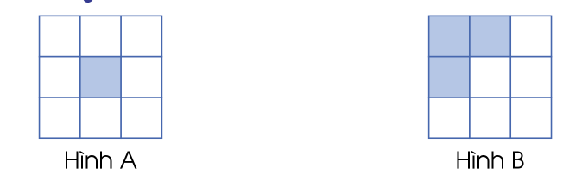

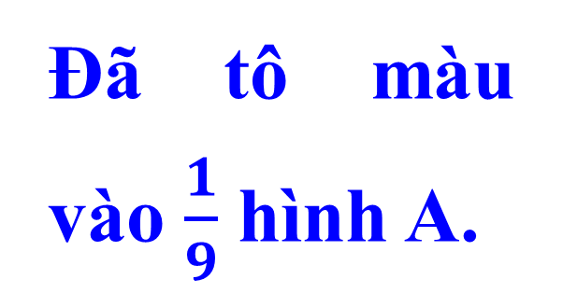
Thứ 5 ngày 3 tháng 11 năm 2022
TOÁN
2
Bài 28: MỘT PHẦN BẢY. MỘT PHẦN TÁM. MỘT PHẦN CHÍN
Đã tô màu $\frac{1}{9}$ hình nào?
Đã tô màu vào $\frac{1}{9}$ hình A.
Hình B chưa được tô màu

Slide 12
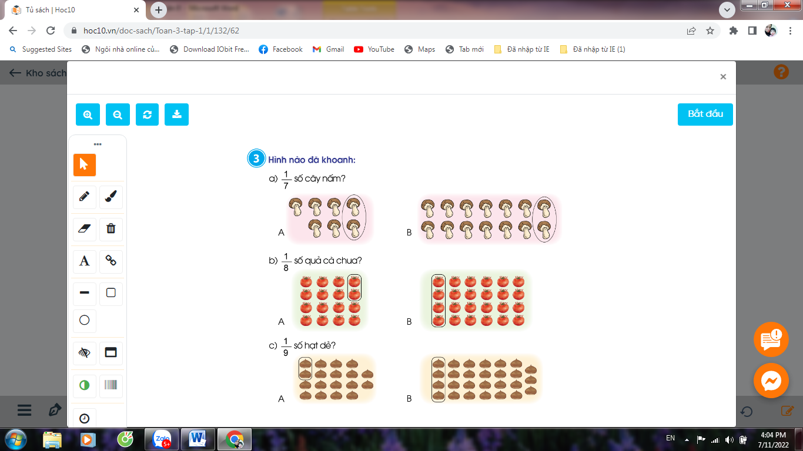

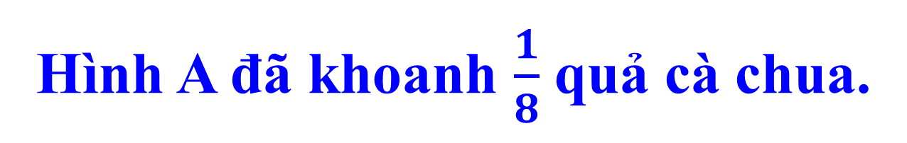
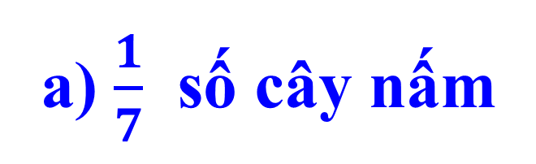

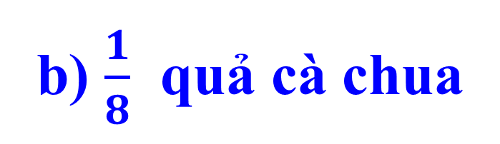
Thứ 5 ngày 3 tháng 11 năm 2022
TOÁN
Bài 28: MỘT PHẦN BẢY. MỘT PHẦN TÁM. MỘT PHẦN CHÍN
3
Hình nào đã khoanh:
a) $\frac{1}{7}$ số cây nấm
b) $\frac{1}{8}$ quả cà chua
Hình B đã khoanh $\frac{1}{7}$ cây nấm.
Hình A đã khoanh $\frac{1}{8}$ quả cà chua.

Slide 13
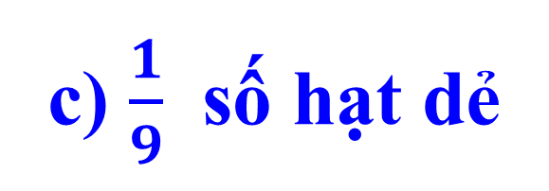
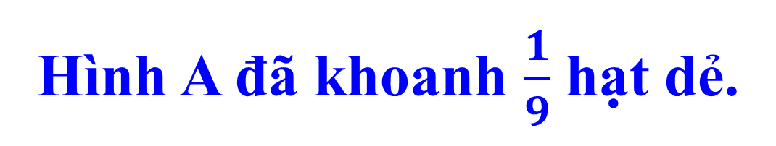
Thứ 5 ngày 3 tháng 11 năm 2022
TOÁN
Bài 28: MỘT PHẦN BẢY. MỘT PHẦN TÁM. MỘT PHẦN CHÍN
3
Hình nào đã khoanh:
c) $\frac{1}{9}$ số hạt dẻ
Hình A đã khoanh $\frac{1}{9}$ hạt dẻ.

Slide 14
Hoạt động vận dụng

Slide 15
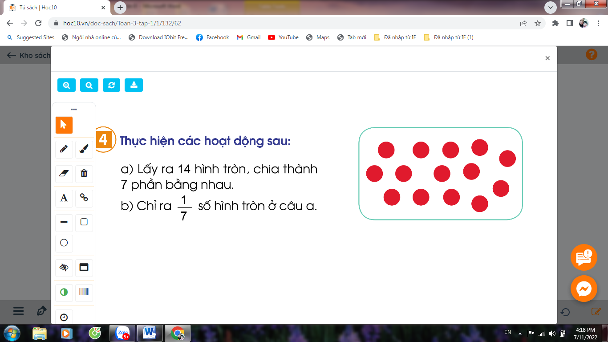
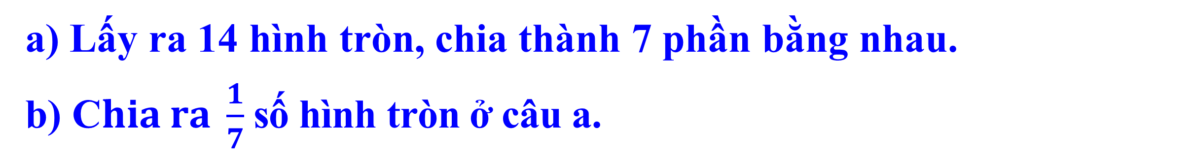
Thứ 5 ngày 3 tháng 11 năm 2022
TOÁN
Bài 28: MỘT PHẦN BẢY. MỘT PHẦN TÁM. MỘT PHẦN CHÍN
4
Thực hiện các hoạt động sau:
a) Lấy ra 14 hình tròn, chia thành 7 phần bằng nhau.
b) C$hia ra \frac{1}{7}$ số hình tròn ở câu a.

Slide 16

XIN CHÂN THÀNH CẢM ƠN
QUÝ THẦY CÔ GIÁO VÀ CÁC EM

